Slide 1
Design Pattern
Creational (Yaratımsal), Structural (Yapısal), Behoviral (Davranışsal)
Someone has already solved your problems.

Slide 2
Creational - Yaratımsal
Singleton
Factory Method
Abstract Factory
Prototype
Builder

Slide 3
Structural - Yapısal
Flyweight
Adapter
Composite
Facade
Proxy
Decorator
Bridge

Slide 4
Behoviral - Davranışsal
Strategy
Command
Template Method
Observer
Memento
Mediator
Chain Of Responsibility
Visitor
State

Slide 5
Tasarım Prensipleri
Yazılımda değişmeyen tek şey “Değişim” ‘in kendisidir.
Program to interface, not implementation !
Program Arayüzdür, uygulama değil !
Favor object composition over class inheritance..
Kalıtım yerine Kompozisyon tercih et..
Identify the aspects of your application that vary and separate them from what stays the same
Uygulamanın değişen yönlerini belirleyin ve bunları aynı kalanlardan ayırın.

Slide 6
Behoviral - Davranışsal
Strategy
Command
Template Method
Observer
Memento
Mediator
Chain Of Responsibility
Visitor
State

Slide 7
Strategy Pattern
The Strategy Pattern defines a family of algorithms, encapsulates each one and makes them interchangeable. Strategy lets the algorithm vary independently from clients that use it.
Strateji pattern algoritmaların ailesini tanımlar, her birini kapsar ve birbirleri yerine kullanılabilir hale getirir. Strateji, algoritmanın onu kullanan istemcilerden bağımsız olarak değişmesine olanak tanır.

Slide 8
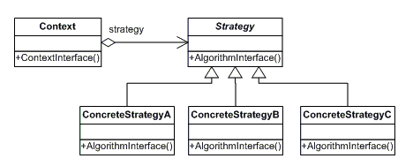
Strategy Pattern
Context: Oluşturacağımız transfer nesnesi için kolaylık sağlayan wrapper yapımız
Strategy: Desteklenen algoritmaları ifade eden arayüz. Context, ConcreteStrategy tarafından tanımlanan algoritmayı çağırmak için bu arayüzü kullanır.
ConcreteStrategy: Her bir algoritmayı gerçekleştirecek sınıfımız

Slide 9
Sorun
Tasarım prensiplerinde değişim dediğimiz konu yazılımcı tarafından unutulabiliyor. If – else veya switch – case ile çözümler sağlanabiliyor.
Unutulan konu ise bu durumun hem Yazılım prensiplerini ihlal ettiği (SRP,OCP) hemde yazılımın değişmesini zorlaştırmasıdır.

Slide 10
Çözüm..
Demo

Slide 11
Strategy Pattern ile
Değişimi kolaylıkla yönetebiliyoruz.
Yazılım Prensiplerinden SRP ve OCP uygun hale getirebiliyoruz.
Daha az if-else, switch-case yazıyoruz.
Java Kullanılan yerler:
java.util.Comparator#compare() called from Collections#sort().
javax.servlet.http.HttpServlet: service() method, plus all of the doXXX() methods that accept HttpServletRequest and HttpServletResponse objects as arguments.
javax.servlet.Filter#doFilter()

Slide 12
Design Pattern
Creational (Yaratımsal), Structural (Yapısal), Behoviral (Davranışsal)
Someone has already solved your problems.

Slide 13
Behoviral - Davranışsal
Strategy
Command
Template Method
Observer
Memento
Mediator
Chain Of Responsibility
Visitor
State

Slide 14
Sorun
Bazı durumlarda bir nesne güncellendiğinda, nesneyi dinleyenlerin değişiklikten haberdar olmasını isteyebilirler.
Belirli aralıklarla nesneyi dinlemek, nesnenin durumuyla ilgili gecikmelere veya hatalar olmasına neden olacaktır.

Slide 15
Observer Pattern
Define a one-to-many dependency between objects so that when one object changes state, all its dependents are notified and updated automatically.
Bir nesnenin durumu değiştiğinde bütün bağımlılarının otomatik olarak bilgilendirilmesi ve güncellenmesi için nesneler arasında birden çoğa bağımlılık tanımlayın.

Slide 16
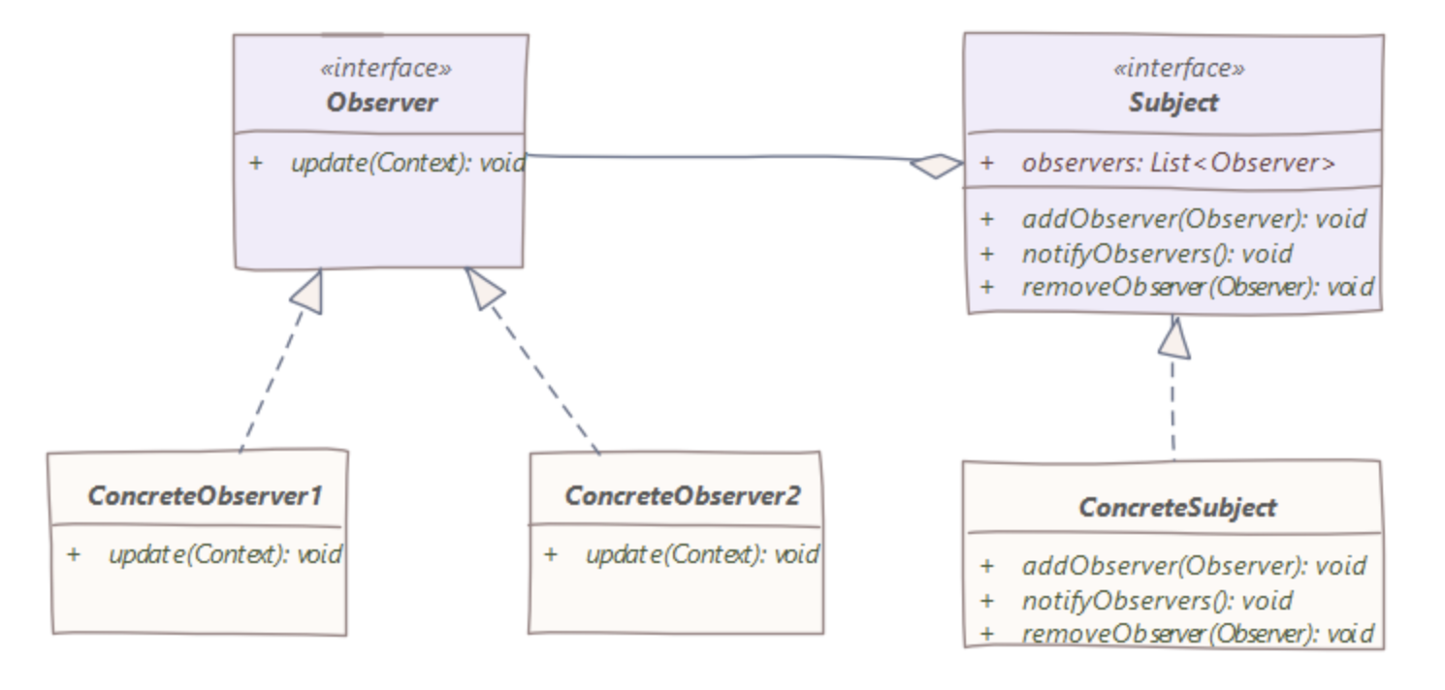
Observer Pattern
Observer (Gözlemci): Publisher nesneye abone olan, nesnedeki değişikliklerden haberdar olmak isteyen abone (subscriber).
Observable (Gözlemlenebilir): Durumundaki değişikliklerin takip edildiği nesne, konu ya da subject, publisher.
Don’t call us, we’ll call you!

Slide 17
Tasarım Prensipleri
Loosely Coupling : İki obje birbiriyle ilişkilidir ama birbiri hakkında çok az şey bilirler. Birinde yaptığımız değişlik diğerini etkilemez.
Program to interface, not implementation !
Program Arayüzdür, uygulama değil !
Favor object composition over class inheritance..
Kalıtım yerine Kompozisyon tercih et..
Identify the aspects of your application that vary and separate them from what stays the same
Uygulamanın değişen yönlerini belirleyin ve bunları aynı kalanlardan ayırın.
Strive for loosely coupled designs between objects that interface
Arayüz oluşturan objeler arasında loosely coupled tasarım için çabalayın.

Slide 18
Çözüm..
Demo

Slide 19
Observer Pattern ile
Bir nesnenin durumundan haberdar olmak istediğimizde bu tasarım deseni kullanılır.
Loosely coupling yapı
Java Kullanılan yerler:
Java.util paketinde Observable sınıfı ve Observer arayüzü mevcuttu. Java9 ‘da deprecated olmuştur.

Slide 20
Kaynakça
Design Patterns: Elements of Reusable Object-Oriented Software
https://refactoring.guru/design-patterns/what-is-pattern
https://www.udemy.com/course/designpatterns/ (Akın Hoca)
Head First Design Pattern
https://www.youtube.com/watch?v=5upBcx8Z7FM -> Sadık Barış MEMİŞ
Türkçe Pdf Kitap için Özcan ACAR-> https://www.pratikprogramci.com/urun/design-patterns/
Örneklerle ilgili repo -> https://github.com/bethrobson/Head-First-Design-Patterns

